Slide 1
Contribution des partenaires de l’UA à la mise en œuvre de la feuille de route pour le développement des enseignants
Union Africaine
PACTED
COMEDAF V
Abuja, 24-25 avril 2012
Présenté par:
Edem ADUBRA
Chef du Secrétariat,
Equipe Spéciale Internationale
sur les Enseignants pour l’EPT - UNESCO (Paris)
e.adubra@unesco.org

Slide 2
INTRODUCTION:
Pourquoi un engagement prononcé des partenaires?
Prise de conscience du besoin de coordonner et d’harmoniser les actions pour une meilleure utilisation des ressources tant financières, humaines que techniques
Reconnaissance grandissante du rôle prépondérant des enseignants pour une éducation de qualité pour tous
Evidence des déficits qualitatifs et quantitatifs en enseignants pour assurer de meilleures performances des apprenants en vue d’atteindre les objectifs de l’EPT
Assurer un suivi effectif des recommandations issues de divers forums internationaux et incluses dans les plans nationaux
Mieux accompagner la CUA dans la mise en œuvre du Plan d’Action de la 2è décennie pour l’éducation en Afrique

Slide 3
Quelles sont les organisations représentées?
UNESCO (ses entités du siège, bureaux en Afrique et Instituts)
Internationale de l’Education
Conseil panafricain des enseignants
Secrétariat du Commonwealth
UNICEF
ADEA
La diaspora
L’Equipe Spéciale Internationale sur les Enseignants pour l’EPT (voir informations sur www.teachersforefa.unesco.org)

Slide 4
ACTIONS DÉJÀ REALISÉES
Conférence de haut niveau sur les enseignants (Nairobi, janvier 2011)
Première conférence panafricaine sur le développement des enseignants (Lomé, avril 2011)
Mise en œuvre d’actions en appui à l’élaboration de politique sur les enseignants, au renforcement des capacités et au plaidoyer sur la question enseignante (détail à produire dans un document en préparation)
Réunion spéciale de planification des partenaires en marge de la triennale de l’ADEA (Ouagadougou, février 2012)

Slide 5
CONSTATS
Défis persistants
Les recommandations de PACTED 1 restent partiellement appliquées: e.g. celles:
  liées à l’établissement d’un cadre de développement de la profession;
  l’établissement d’un cadre permanent de dialogue social entre les gouvernements et la société civile
L’appropriation au niveau nationale et au niveau des RECS, de la CUA et des partenaires de ces recommandations reste à assurer
Résultats de PACTED 1
Des recommandations pertinentes adoptées (voir document annexe)
PACTED institutionnalisée
Une feuille de route a été élaborée en concertation entre la CUA, 3 ministres représentant leurs paires et 3 représentants des partenaires
Préparation de PACTED 2
Réunion spéciale de planification des partenaires en marge de la triennale de l’ADEA (Ouagadougou, février 2012)
PACTED conçue comme un processus et non comme des conférences/réunions
Préparation d’un plan de suivi de la feuille de route
Fréquence de PACTED alignée sur le calendrier des COMEDAF

Slide 6
Procédures du suivi-évaluation
Etats de lieux des activités réalisées
Activités réalisées par objectif spécifique de la feuille de route
Evaluation de l'étape
Programmation des activités
Résultats attendus des activités identifiées par objectif spécifique de la feuille de route
Résultats acquis par grappe d'activités
Ecart entre résultats acquis et résultats attendus
Evaluation de la réalisation des objectifs
Analyse critique de la mise en oeuvre des actions et de la mobilisation des ressources
Evaluation des besoins
Stratégies de mise en oeuvre
Indicateurs
Partenaires clés
Evaluation de la coordination

Slide 7
Outil de suivi-évaluation
ETAT DES LIEUX DES ACTIVITES REALISEES CONTRIBUANT A LA MISE EN ŒUVRE DE LA FEUILLE DE ROUTE DE L’UNION AFRICAINE |  |  |  |  | PROGRAMMATION DES ACTIVITES ENTRANT DANS LE CADRE DE LA FEUILLE DE ROUTE DE L’UNION AFRICAINE ( 2012 – 2015)
OBJECTIF SPECIFIQUE | RESULTATS ATTENDUS | ACTIVITES REALISEES | RESULTATS ATTEINTS | EVALUATION | ACTIVITES PROGRAMMEES | STRATEGIE DE MISE EN OEUVRE | RESPONSA- BILITE / PARTENARIATS | FINANCE-MENT | ECHEANCES | INDICATEURS

Slide 8
Etapes de réalisation du suivi-évaluation
Etat des lieux des activités conduites jusqu’en 2012: Présentation des résultats au cours d’un forum en octobre 2012.
Développement d’une formation au suivi-évaluation : mise sur pied d’une équipe mixte GT/ADEA et Equipe spéciale EFA de formateurs et d’encadreurs: dernier trimestre de 2012.
Organisation des formations au dernier trimestre 2012 dans les cinq sous régions africaines.
Mise en œuvre des activités et leur suivi (si possible à travers l’Observatoire)

Slide 9
Échéances des activités
Octobre 2012: Présentation (a) de l’état des lieux (activités menées ou en cours) et (b) d’une synthèse des activités programmées pour 2012-2015.
Octobre 2012-octobre 2013: Mise en œuvre des activités
Octobre 2013 : Conférence sur l’évaluation d’étape et la programmation des activités.
2014 : Présentation du rapport à mi-parcours à COMEDAF VI
2015 : Rapport finale sur la mise en œuvre. Adoption d’un plan d’action pour l’après 2015.

Slide 10
Financement
Financement de la mise en œuvre du suivi-évaluation attendu:
des Etats membres
des Communautés économiques régionales (CER)
de l’ADEA
de l’Union Africaine
La BAD
D’autres partenaires bilatéraux et multilatéraux
de l’Equipe spéciale sur les enseignants pour l’EPT
De partenaires privés

Slide 11
Conditions de mise en œuvre
Volonté politique: au niveau des Etats, des CER, de l’UA et des partenaires; et stabilité politique
Mobilisation des ressources financières: au niveau des Etats, des CER, de la CUA et des partenaires
Renforcement des capacités des structures de gestion et de coordination: au niveau des Etats, des CER, de la CUA et des partenaires
Engagements des partenaires à respecter les échéances et à s’inscrire dans une mise en œuvre harmonisée

Slide 12
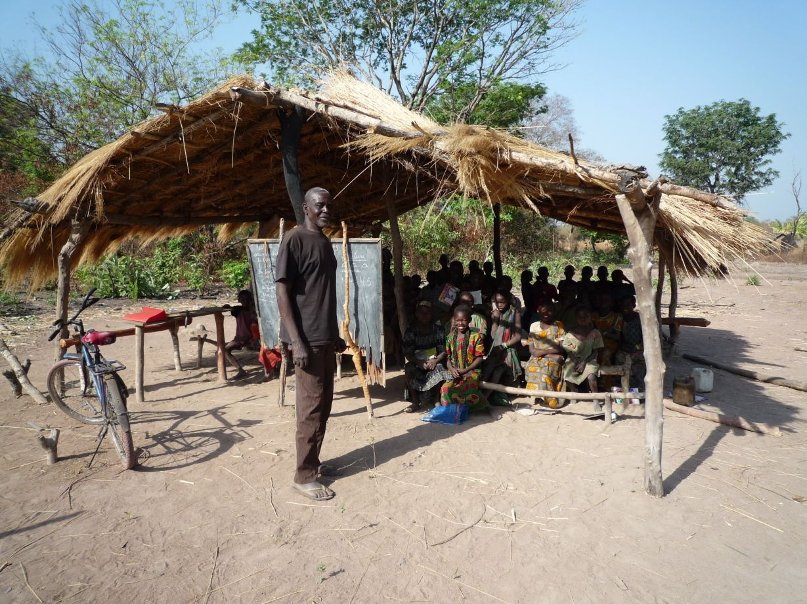
….. Pour ne plus jamais avoir ceci!
Pour ne plus jamais voir en Afrique un enseignant dans cette situation après 2015, mettons nos ressources ensemble et mettons-nous au travail
M E R C I

